Slide 1

Copyright Kusaka Printing Incorporated All rights reserved

Slide 2
目次
1
周年事業とは？
・・・P.03
2
採用に効果的な理由
①企業文化・価値観のアピール
②認知度の向上
③エンゲージメントの向上
・・・P.04
・・・P.05
・・・P.06
・・・P.07
3
周年事業おすすめアイテム
①記念誌
②動画
③新聞広告
④ピンバッジ
⑤表彰状
・・・P.08
・・・P.09
・・・P.10
・・・P.11
・・・P.12
・・・P.13
4
まとめ
・・・P.14

Slide 3
周年事業とは？
周年事業の概要
企業にとっての「周年事業」とは、会社が創立10周年や20周年など設立から一定の年数を迎えた際に行う特別な事業やイベントのことを指します。
実施する目的
周年事業の目的は、これまでの感謝の気持ちを表すとともに、団体や企業の歴史を振り返り、今後の発展に向けての決意を新たにすることです。また、周年事業は関係者や顧客、地域社会との絆を深める機会にもなります。
具体的な実施内容
●記念式典やパーティーの開催 | ●特別なプロモーション・セール
●ワークショップ・展示会の開催 | ●出版物やメディア活動
●記念グッズの販売・配布 | ●社会貢献活動

Slide 4
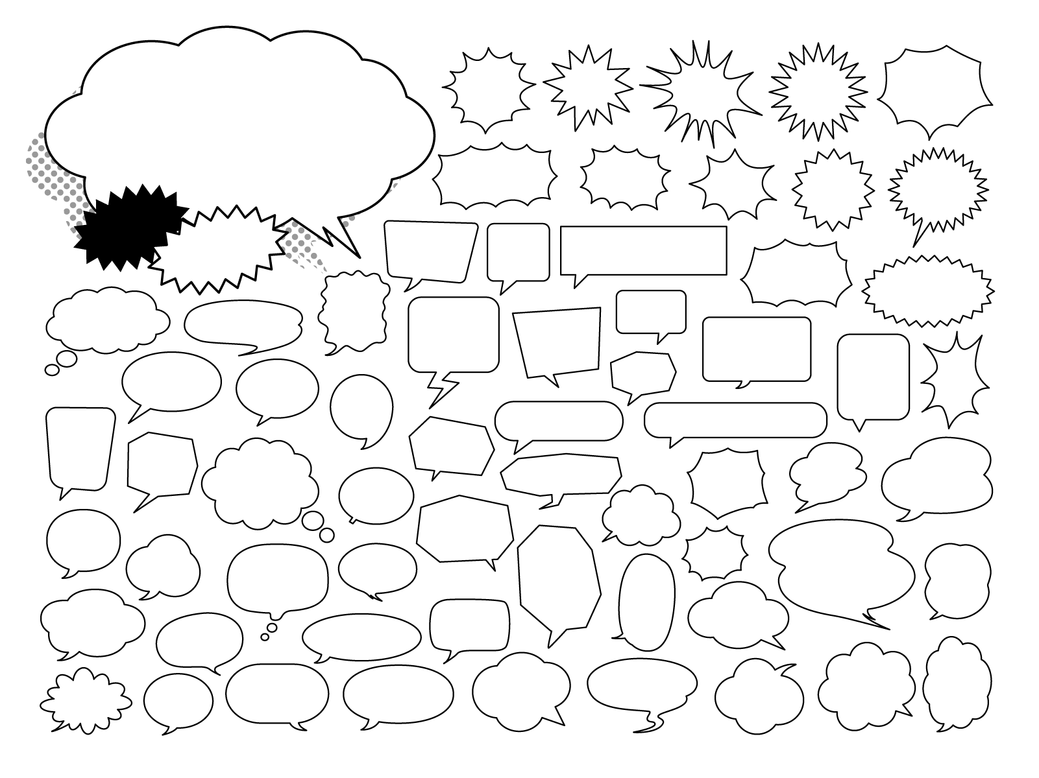

採用に効果的な理由
周年事業と採用って関係あるの？
周年事業はただのお祝いや
感謝を伝える機会ではなく、
採用戦略にもとてもマッチ
しているのです。
実際、「周年事業を実施したら、求人への問い合わせが増えた」という声よく聞かれます！
次ページより、その理由を３つご紹介します！

Slide 5




採用に効果的な理由
①企業文化・価値観のアピール
周年事業では企業の成功や成長の歴史を共有することが多く、自然と企業文化や価値観のアピールに繋がります。
求職者に対して企業の雰囲気や働き方をリアル伝えることができ、特に企業の目標やビジョンに共感する人材が集まりやすくなるのです。
周年事業による
企業文化 価値観の発信
共感→興味・応募意欲

Slide 6




採用に効果的な理由
②認知度の向上
周年事業は企業の歴史や成果を強調し、メディア露出や特別感を高めることで話題を呼びます。顧客との関係強化や新たなターゲット層へのアプローチ、ネットワーキング機会が増え、認知度がアップに繋がります。
メディアへの露出
話題性
認知度アップ！

Slide 7

採用に効果的な理由
③エンゲージメントの向上
周年事業は、現従業員やパートナーとの関係を強化する場でもあります。従業員の士気が高まると、ポジティブな企業の口コミが広まりやすくなります。良好な企業の評判は、外部の求職者にも良い印象を与え、応募を促進する効果があります。
良好な関係の構築
ポジティブな口コミ
良さそうな
会社だなぁ
この会社で
働いてみたい！

Slide 8

周年事業おすすめアイテム
周年事業おすすめアイテム５選
周年事業を実施する際には、事業内容や目的に合わせたアイテムを活用することで、イベントの特別感がさらに高まったり、自社のPR効果がアップしたり、様々な相乗効果が生まれます。
上手に活用しましょう！
５つのおすすめアイテムとは

Slide 9

周年事業おすすめアイテム
①記念誌
これまでの歩みや周年記念の記録として特別に発行する冊子で、お祝いの気持ちを表現したり、自社の存在意義やこれからの展望を綴ったりします。
社員や懇意にしている取引先へ感謝の気持ちを伝えると共に、企業としての将来性もアピールできます。
おすすめ活用シーン
●周年記念品として配布
●データ化してコーポレートサイトで公開
●会社の歴史資料として保管

Slide 10

周年事業おすすめアイテム
②動画
音楽や様々なエフェクトを交えて、周年をよりエモーショナルに盛り上げてくれるのが動画コンテンツです。自社の歴史を振り返ることで社員の一体感をアップさせ、創業者や現経営陣の想い、地域との関わりなどを効果的に魅せることでブランディング効果も期待できます。
おすすめ活用シーン
●周年式典での上映
●コーポレートサイトで社外へ公開
●SNSで幅広く発信

Slide 11

周年事業おすすめアイテム
③新聞広告
幅広い読者層と信頼性を持つ新聞へ広告を出すことは、周年事業のPRによる企業の認知度・ブランディングの向上にとてもに効果的です。また、地域に根ざした広告戦略を展開することで、地域社会との関係を深めることができます。
おすすめ活用シーン
●幅広い層への企業PR
●周年イベントの告知
●会社の歴史資料としての保管

Slide 12
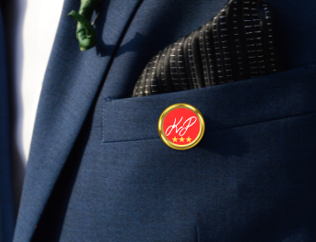
周年事業おすすめアイテム
④ピンバッジ
気軽に配布できて特別感も演出できるノベルティグッズの活用もおすすめです。中でもピンバッジは、メッセージをスマートに発信できるツールとして様々な場面で活用されており、周年記念品にもうってつけのアイテムです。社内の結束感を高めたり、ブランドや企業活動のさりげないPRに効果的です。
おすすめ活用シーン
●周年記念品として配布
●イベントで着用し外部へPR

Slide 13
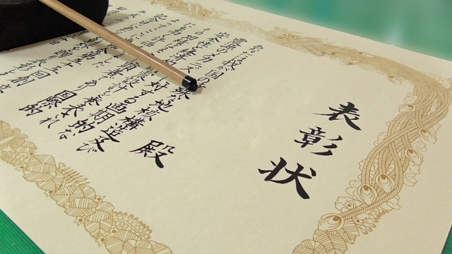
周年事業おすすめアイテム
⑤表彰状
周年事業の目的の一つは、社員に対してこれまでの勤続や事業への貢献に対して会社から感謝の気持ちを伝えることです。言葉だけでなく、表彰状という形でこれまでの感謝や今後の活躍への期待を伝えることで、特別感の演出や社員もモチベーション・エンゲージメントの向上にも寄与します。記念品も合わせて贈呈すれば、より喜ばれ企業の士気もあがることでしょう。
おすすめ活用シーン
●周年記念式典での授与

Slide 14
まとめ
周年事業と採用には密接な関係がある
周年事業による世間での認知度・信頼度アップや社員のモチベーション・エンゲージメントの向上は、採用活動の強化にも密接に関わっています。周年事業の目的やイベント内容に合わせたアイテムを活用して、周年ムードと共に企業全体を盛り上げていきましょう！

Slide 15


お問い合わせ
・採用で有効な施策が打てていない
・他の採用手法を知りたい
・今自社に必要なツールを教えて欲しい
・採用で有効な施策が打てていない
・他の採用手法を知りたい
・今自社に必要なツールを教えてほしい
などのご要望がございましたら、お気軽にお問い合わせください。
会社概要
・採用計画を立てるためのシートがほしい
・今自社に必要なツールを教えてほしい
会社名 | 株式会社クサカ印刷所
所在地 | 福島県福島市東浜町7-35
資本金 | 2,000万円
代表 | 日下直哉
ホームページ | https://k-recruit.kpri.jp/kusaka/
024-534-7135
（営業時間 平日8:30～17:00）
course@kpri.jp

